Slide 1
自然推理系统
Natural Deduction System
南京大学计算机科学与技术系 蔡昊润

Slide 2
1
3
自然语言与逻辑语言
自然推理在coq中的代码实现
Natural / Logical
Natural Deduction System in Coq
2
4
自然推理系统
一些coq证明
Natural Deduction System
Proof With Coq

Slide 3
1
自然语言与逻辑语言
Natural / Logical

Slide 4
1
自然语言与逻辑语言
只有看完入学教育视频
且在考试中拿到90分以上
才能通过入学教育
完成OJ 作业或 LaTEX 作业
都能学习到新知识
人都会死，
苏格拉底是人，
所以苏格拉底会死
所有实数的平方
都是非负数
自然语言

Slide 5
1
自然语言与逻辑语言
转化为逻辑语言
P: 看视频 Q: 考试合格 R: 通过 P /\ Q -> R
P: 完成OJ Q: 完成LaTeX R: 学习 P \/ Q -> R
P: 人会死 Q: 是人 R: 会死 P -> (Q -> R)
∀x $∈R$ -> $x^{2}≥$ 0

Slide 6
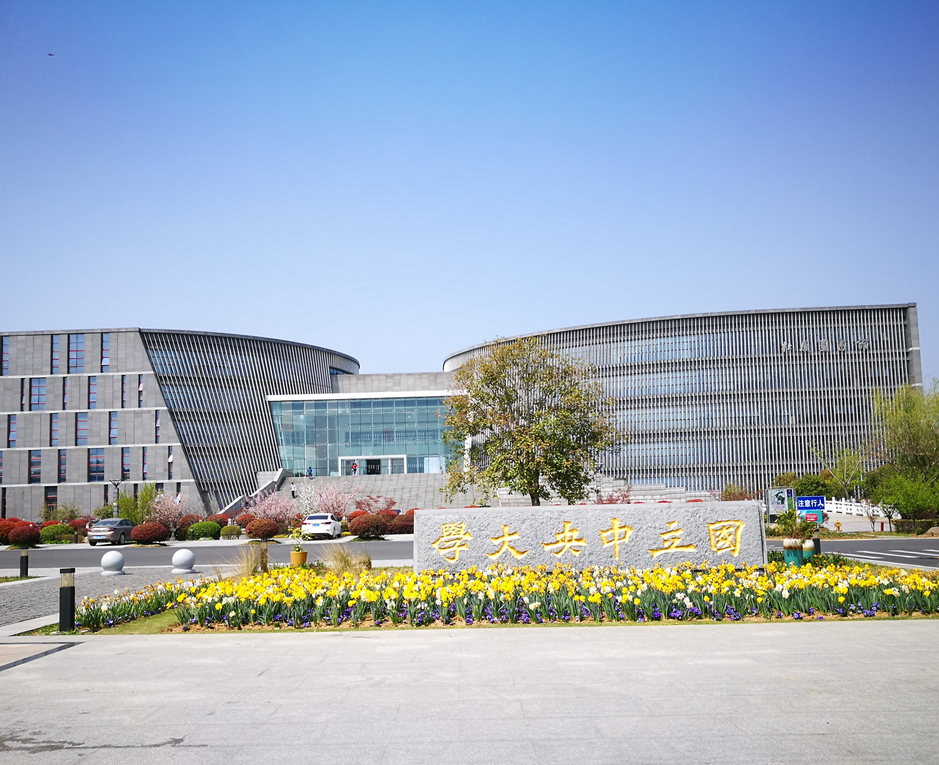
1
自然语言与逻辑语言
逻辑与（and）
蕴涵（if）
A /\ B: 如果 [A] 为真且 [B] 为真，则 [A /\ B] 也为真。
P -> Q: 如果 [P] 为真，则 [Q] 为真
逻辑或（or）
等价（iff）
A \/ B:当且仅当 [A] 与 [B] 中至少有一个为真时，[A \/ B] 为真
P <-> Q: (P -> Q) /\ (Q -> P)
逻辑非（false）
真值（true）
逻辑语言
全称量词（forall）
存在量词（exist）
False: 矛盾性命题
True: 真命题
Notes:
谓词与量词
将自然语言转化为更加明确且方便处理的逻辑语言

Slide 7
2
自然推理系统
Natural Deduction System

Slide 8
2
自然推理系统
推理
可靠性
完全性
完备的逻辑语言
初始符号 / 变元 / 联结词的定义
推理系统
语言

Slide 9
2
自然推理系统
推理系统的分类
公理推理系统
由给定的公理推出定理。
自然推理系统
由假设的前提推出定理。
Notes:
数学中常用
信息学中常用

Slide 10
2
自然推理系统
自然推理系统的符号表示
横线代表推出
A A -> B
横线上为前提
B
横线下为推理结果

Slide 11
2
自然推理系统
考虑用自然推理系统进行逻辑推理
即考虑用自然推理系统描述出每种逻辑谓词的引入和消去

Slide 12
2
自然推理系统
自然推理系统的推理规则
逻辑与（and）

Slide 13
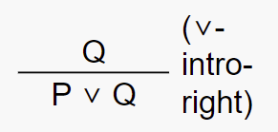
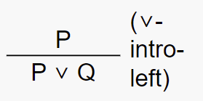
2
自然推理系统
自然推理系统的推理规则
逻辑或（or）

Slide 14
2
自然推理系统
自然推理系统的推理规则
命题否定

Slide 15
2
自然推理系统
自然推理系统的推理规则
逻辑非（false）

Slide 16
2
自然推理系统
自然推理系统的推理规则
蕴涵（if）

Slide 17
3
自然推理在coq中的代码实现
Natural Deduction System in Coq

Slide 18
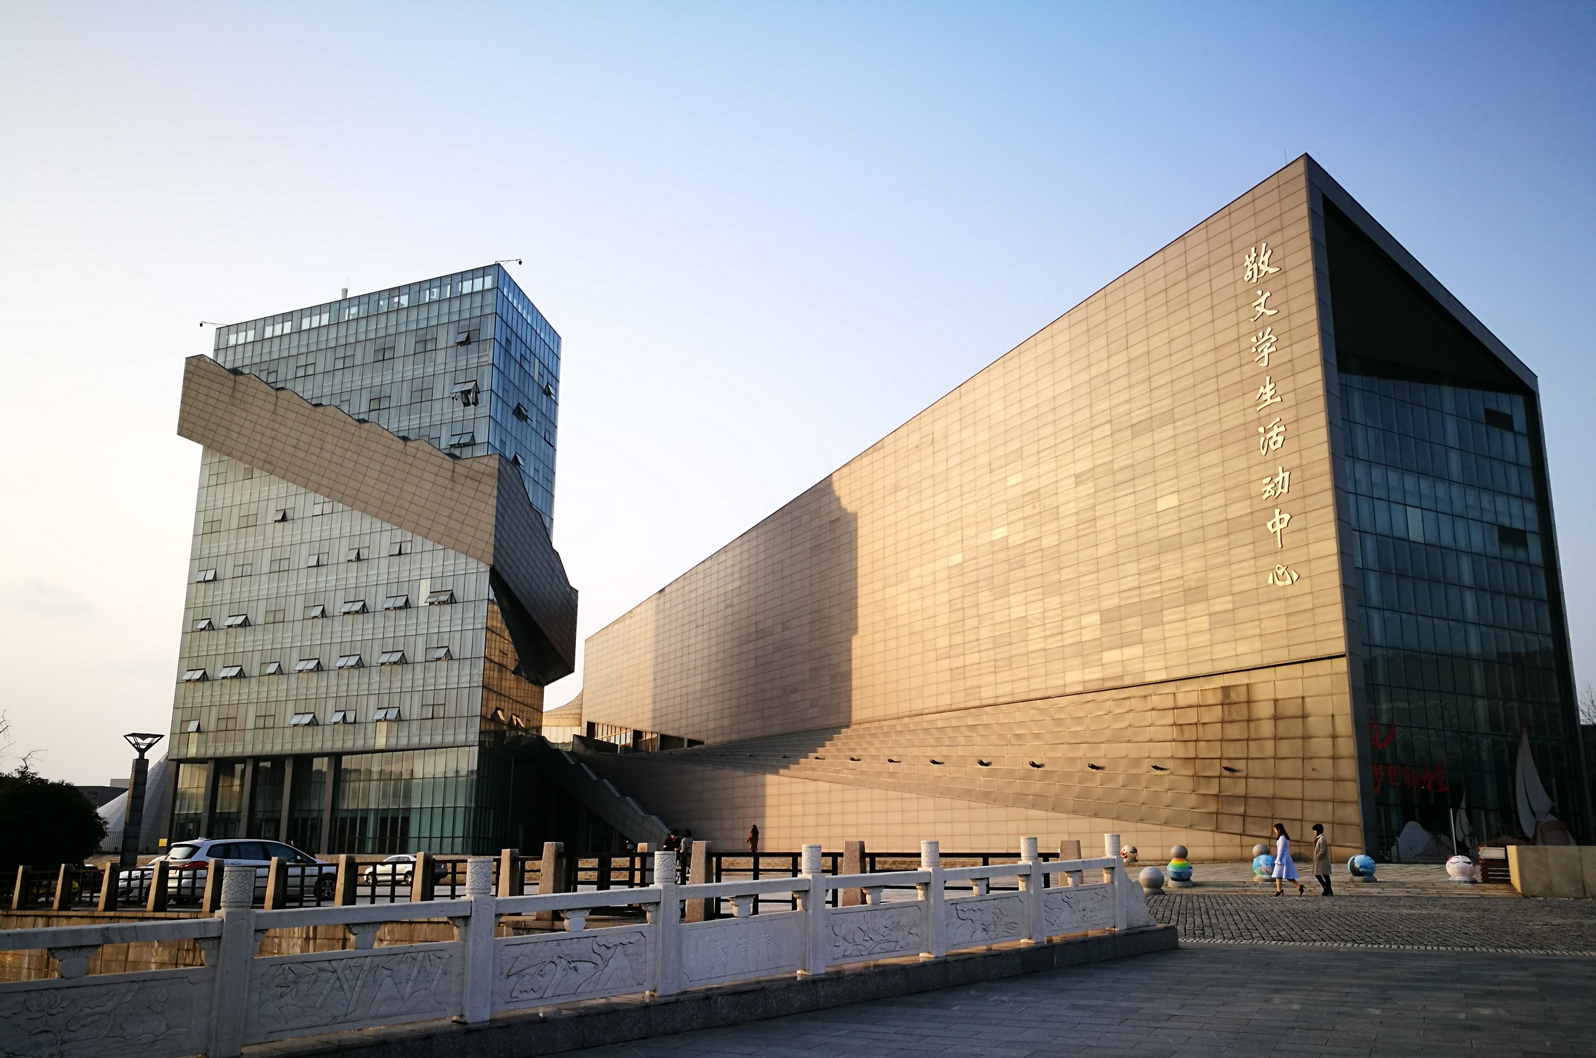
3
自然推理在coq中的代码实现
“
自
然推理系统中的规则有很好的对称性。它为每个逻辑联结词引入两个规则。
introduction 规则：用于证明含有相应逻辑联结词的目标。
elimination 规则：用于消除前提中含有的相应逻辑联结词。
”
—— Logic in Coq

Slide 19
3
自然推理在coq中的代码实现
一些基本coq语法
destruct
split
分类讨论变量或前提并分别进行证明
拆分证明目标并分别进行证明
unfold
apply
拆分前提或结论
当前提与证明结论完全相同时，直接apply结束证明
以及一个后面会讲到的用法

Slide 20
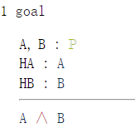
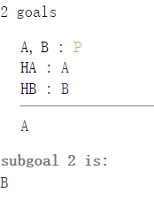
3
自然推理在coq中的代码实现
/\_intro
引入 and
下图为 split 前后待证目标的变化

Slide 21
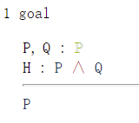
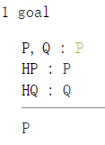
3
自然推理在coq中的代码实现
/\_elimination
消去 and
intros [HP HQ].
等同于
intros H.
destruct H as [HP HQ].
左图为 destruct 前后前提的变化

Slide 22
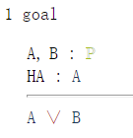
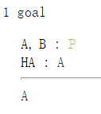
3
自然推理在coq中的代码实现
\/_intro
引入 or
left. / right. 表示选择证明左式或选择证明右式
下图为选择 left 后待证目标的变化

Slide 23
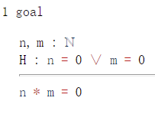
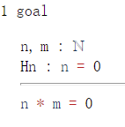
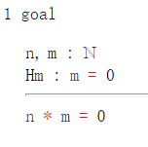
3
自然推理在coq中的代码实现
\/_elimination
消去 or
左图为 destruct 前后前提的变化

Slide 24
3
自然推理在coq中的代码实现
False_elimination
[False] 的定义为空。
"从谬误出发，你能够证明任何命题。"
[ex falso quodlibet] (EFQ)
"Principle of Explosion"

Slide 25
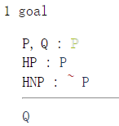
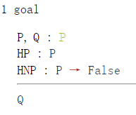
3
自然推理在coq中的代码实现
False_intro?
[False] 的定义为空。因此我们永远无法直接推出 false.
我们只能推出其他任何命题。
Unfold not 是指将 ~P 拆开成为 P -> false
左图为 unfold 前后前提的变化。

Slide 26
3
自然推理在coq中的代码实现
True_elimination?
True_intro?
[True] 的定义为真
且只有一种构造方式 apply I.
[True] 作为前提不携带任何有用的信息，因此没有必要引入 [True-elimination] 规则
[True] 可以通过 apply I. 进行引入，但貌似用得很少

Slide 27
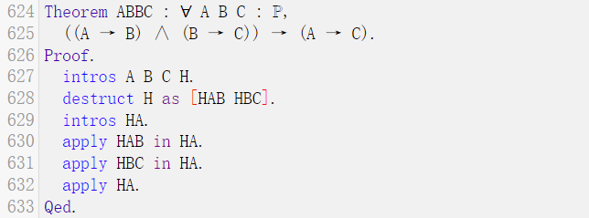
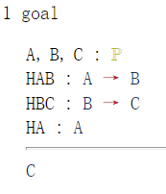
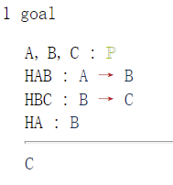
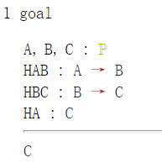
3
自然推理在coq中的代码实现
->_elimination
消去蕴含条件
分离规则 / Modus Ponens / MP
下图为两次 apply 前后待证目标的变化

Slide 28
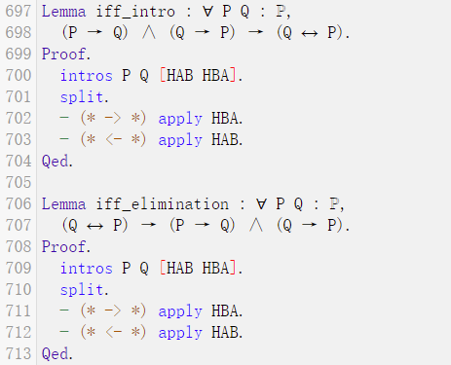
3
自然推理在coq中的代码实现
<->_intro
引入全等条件
<->_elimination
消去全等条件

Slide 29
4
一些coq证明
Proof With Coq

Slide 30
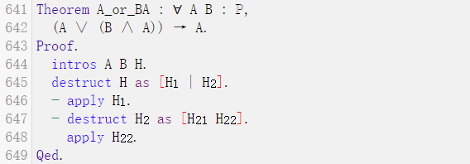
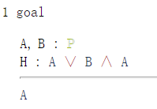
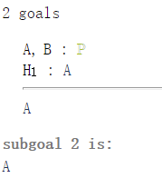
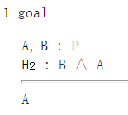
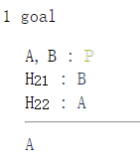
4
一些coq证明
(A \/ (B /\ A)) -> A
Notes:
destruct

Slide 31
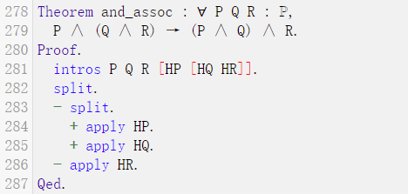
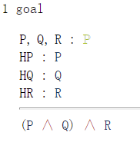
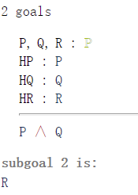
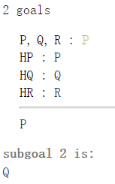
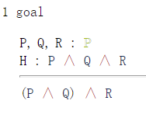
4
一些coq证明
P /\ (Q /\ R) -> (P /\ Q) /\ R
Notes:
destruct

Slide 32
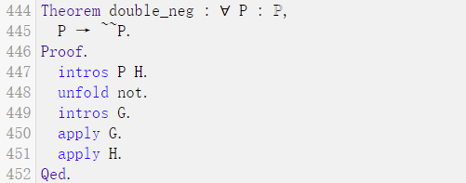
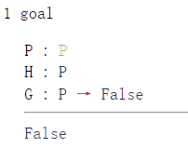
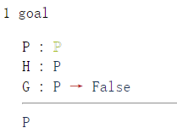
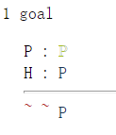
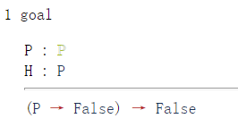
4
一些coq证明
P -> ~~P
Notes:
unfold

Slide 33
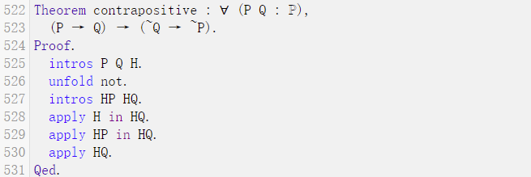
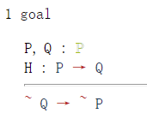
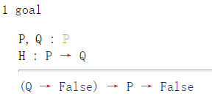
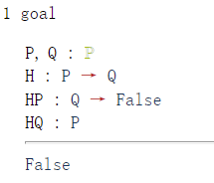
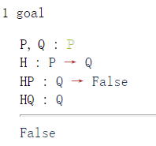
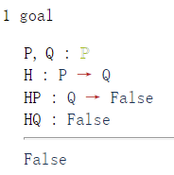
4
一些coq证明
(P -> Q) -> (~Q -> ~P)
Notes:
Apply A in B

Slide 34
4
一些coq证明
一些基本coq语法
destruct
split
分类讨论变量或前提并分别进行证明
拆分证明目标并分别进行证明
unfold
apply
拆分前提或结论中的非为false
传递蕴涵条件

Slide 35
Basic.v in Coq
Logic.v in Coq
Propositional Logic and Natural Deduction (cornell.edu)
logic_and_proof/natural_deduction_for_first_order_logic.rst at master · leanprover/logic_and_proof · GitHub
logic_and_proof/natural_deduction_for_propositional_logic.rst at master · leanprover/logic_and_proof · GitHub

Slide 36
谢谢。
THANKS FOR WATCHING.
自然推理系统 Natural Deduction System
南京大学计算机科学与技术系 蔡昊润

